Slide 1
Производство электроэнергии
Выполнила:
Ученица 11 «а» класса
Смолина Лена

Slide 2
Электроэнергия воспринимается многими в наши дни как нечто само собой разумеющееся. Однако примерно 1,5 млрд. человек в мире по-прежнему не имеют доступа к надежным источникам электроэнергии. Во всех странах независимо от региона вместе с экономическим ростом наблюдаются устойчивое расширение доступа к источникам электроэнергии и рост ее использования. Сегодня в развивающихся странах уровень потребления электроэнергии на душу населения соответствует лишь небольшой доле этого показателя в развитых странах. В период до 2030 г. предполагается значительный рост потребления электроэнергии миллиардами жителей развивающихся стран.

Slide 3
Несмотря на то, что повышение эффективности использования электроэнергии несколько умерит рост спроса в сравнении с ростом ВВП, как предполагается, спрос на электроэнергию в 2030 г. по сравнению с 2005 г. возрастет более чем на 75%.

Slide 4
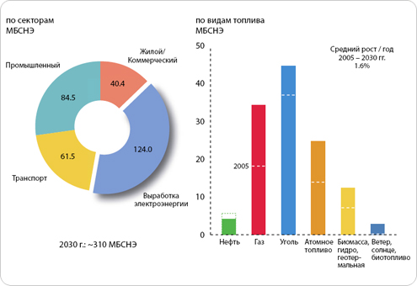
Производство электроэнергии

Slide 5
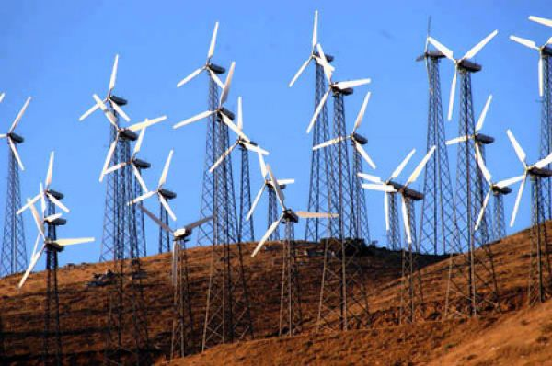
В период до 2030 г. существенно увеличится использование энергии ветра; годовой рост в период с 2005 по 2030 г. составит порядка 12%. Общий вклад энергии ветра в электроэнергетику в 2030 г. будет примерно 2,7 млн. бар. НЭ / сут. или порядка 2% от общих энергозатрат на выработку электроэнергии.

Slide 6
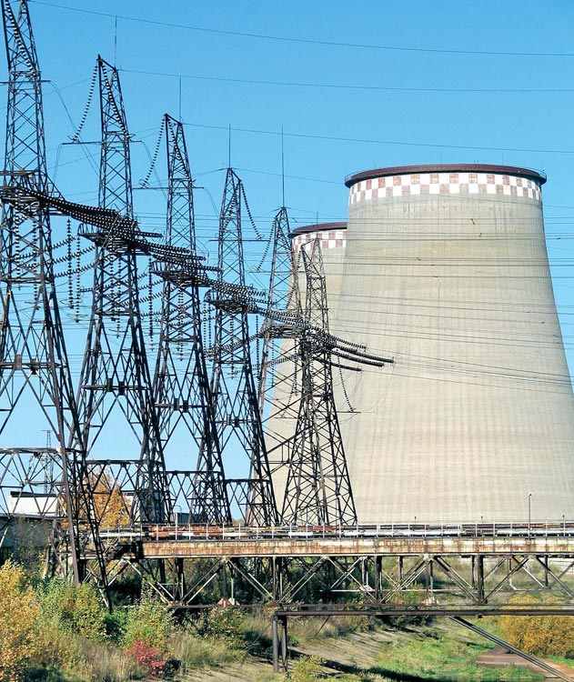
На сегодняшний день наиболее высокий уровень спроса на топливо для производства электроэнергии отмечается в США, и лишь несколько более низкий в Китае. Однако к 2030 г. подъем экономики Китая и увеличение численности населения обусловит скачок спроса более чем на 100% — до 28 млн. барр. НЭ / сут., что на 40% выше, чем прогнозное потребление США — порядка 20 млн. барр. НЭ / сут. Как и в США, спрос в Европейском Союзе будет расти медленно, примерно на 10%, до 16 млн. барр. НЭ / сут.

Slide 7
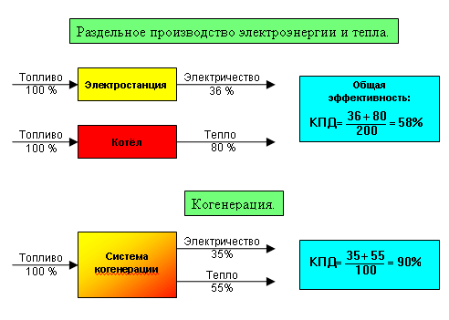

Slide 8
Интернет-ресурсы
http://www.exxonmobil.ru/Russia-Russian/PA/energy_o_dm_power_global.aspx

